Slide 1
４．府市一体による大阪の成長の実現
Notes:
27

Slide 2
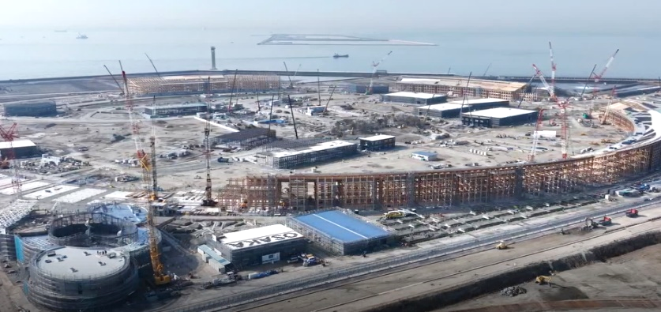
経済成長に向けた
戦略の実行
２０２５年日本国際博覧会の推進①
令和６年度 万博関連事業 ８０８億１，５００万円
国際博覧会推進事業 ６５７億円
■ 国際博覧会推進事業 （６５７億円）
会場建設費の負担金
大阪パビリオンの出展に向けた準備
・ パビリオンの建築工事
・ 最先端の再生医療技術を情報発信する展示制作
・ 万博閉幕後のハードレガシーの検討 など
地下鉄の輸送力増強
機運醸成及び参加促進など
・ PR重点期等に応じた、大規模イベントやSNS・メディア等での
戦略的な発信
・ ボランティアの募集・面談・研修・活動準備
・ 万博会場内での催事実施に向けた企画調整及び準備
・ 一般交通への働きかけＴＤＭ（交通需要マネジメント） など
賓客の受入れ
・ 国内外からの賓客に対する接遇実施のための準備
拡
（万博会場建設状況）
拡
新
28
（ボランティア募集チラシ）

Slide 3
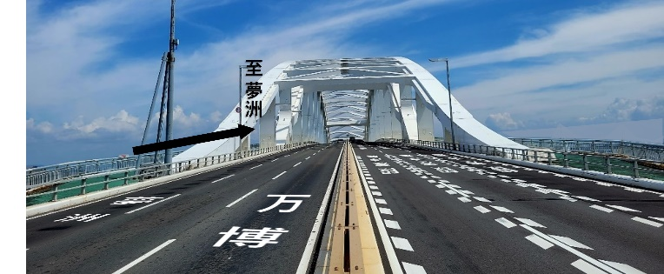
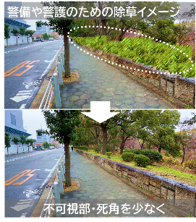
経済成長に向けた
戦略の実行
２０２５年日本国際博覧会の推進②
万博の成功に向けた取組 １５１億１，５００万円
○ 万博開催に向けた環境整備
■ 万博の円滑な開催に向けた市内各エリアの環境整備など
拡
万博来場者の安全・円滑な移動にかかるアクセスルートの整備
主要集客エリアにおける環境整備・景観向上
「空飛ぶクルマ」の会場外ポート（中央突堤）周辺環境整備
自家用自動車を活用した新たな移動手段（ライドシェア）の導入 など
アクセスルートの整備 区画線補修イメージ
■ 万博開催に向けた安全・安心の確保
拡
万博来場者の危機管理・安全対策の実施
ターミナルにおける帰宅困難者対策
安全・安心に滞在できるまちの実現
食品衛生及び環境衛生対策 など
29
万博来場者の危機管理・安全対策の実施

Slide 4
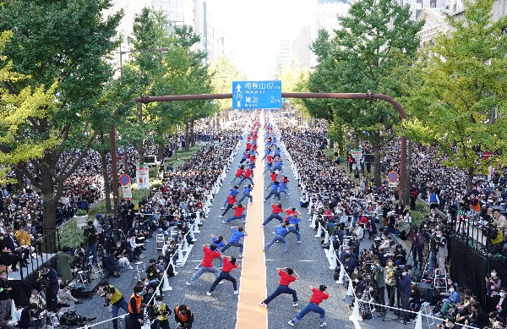
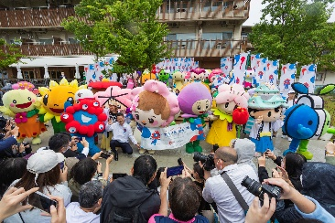
経済成長に向けた
戦略の実行
２０２５年日本国際博覧会の推進③
○ 地域特性等を活かした機運醸成・ホスピタリティ向上
■ 都市魅力の向上による機運醸成やおもてなし
拡
御堂筋を活用した大阪の都市魅力発信事業
夜間景観におけるベイエリアの魅力向上（此花大橋のライトアップ）
万博ホストシティとしての食のおもてなし事業 など
■ 次代を担うこどもたちへの機運醸成の取組
拡
御堂筋を活用した大阪の
都市魅力発信事業のイメージ
学校園への啓発及び参加促進
こどもたちへの来場機会の提供（夏パスの配付）
■ 地域団体との協働やPRグッズの作成・配布等による機運醸成
拡
各区における「24区万博」の取組、ＰＲグッズ配布、庁舎装飾等
都心エリアにおける官民連携の万博機運醸成事業 など
「24区万博」オープニングセレモニー
30

Slide 5
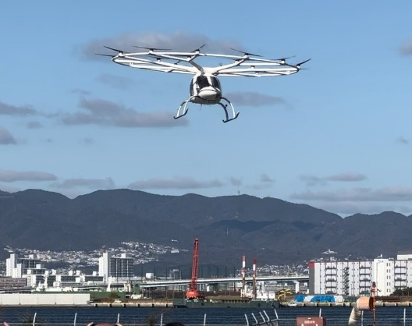
経済成長に向けた
戦略の実行
２０２５年日本国際博覧会の推進④
○ 未来社会への投資
■ 中小企業等の新たな国際ビジネス交流の創出や成長・発展に向けた取組
拡
万博での中小企業の参画機会の創出
海外企業等のニーズに合わせたビジネス交流の創出
万博を契機とした地域のものづくり魅力発信事業 など
関連取組（大阪版万博アクションプラン掲載取組） ２３億６，７００万円
■ 観光・文化、おもてなし
拡
水と光を活かした東西軸の魅力創出
大阪文化芸術祭事業
飲食店等における外国人観光客受入環境高度化事業 など
■ 健康・医療
拡
健康づくりプロモーション
万博開催を契機としたがん検診受診率向上事業
がん患者のアピアランスケア支援 【再掲】 など
■ モビリティ
拡
ヴォロコプター社（共同事業者：住友商事株式会社）
による「空飛ぶクルマ」実証実験の様子
「空飛ぶクルマ」の社会実装促進
自動運転バス実装事業
31

Slide 6
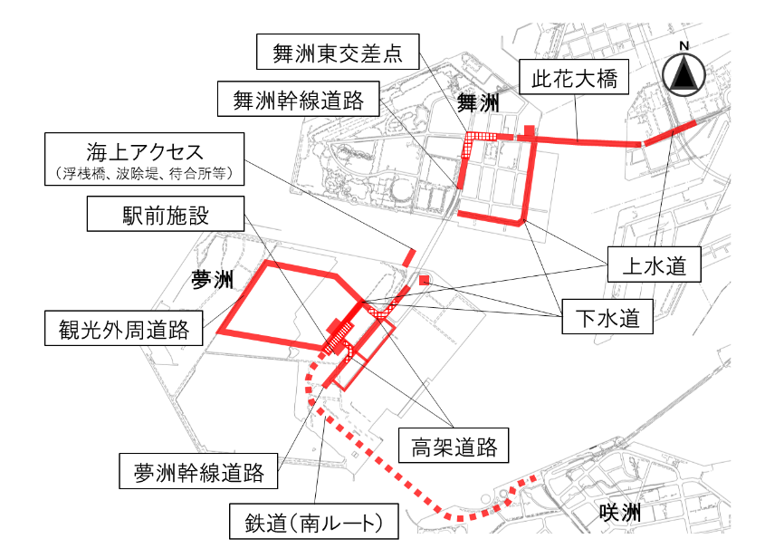
経済成長に向けた
戦略の実行
夢洲におけるインフラ整備
■ 夢洲地区の土地造成・基盤整備事業 （１５９億８，９００万円）
（うち、一般会計： ３９億４，６００万円）
※令和５年度補正予算の繰越分（５億４００万円）を含む
基盤整備 …観光外周道路、夢洲高架道路、上下水道、
駅前施設の整備工事など
鉄道アクセス …南ルート（北港テクノポート線）の整備工事
道路アクセス …夢洲幹線道路、舞洲幹線道路の拡幅工事
舞洲東交差点立体交差化の整備工事など
海上アクセス …浮桟橋、波除堤、待合所等の整備工事
■ 夢洲物流車両の交通円滑化に向けた対策 （ ２１億８，６００万円）
夢洲地区での物流関連車両の円滑な交通を確保するための対策を実施
・ 車両待機場の整備、新たな港湾情報システム「ＣＯＮＰＡＳ」の導入、空コンテナ返却場所の一時移転など
32

Slide 7
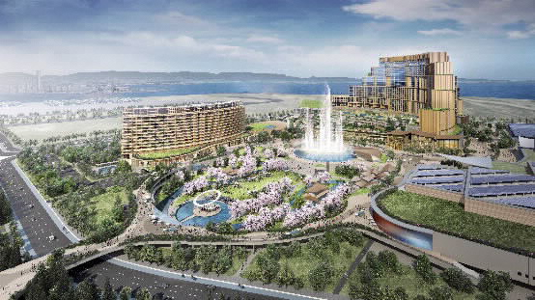
経済成長に向けた
戦略の実行
ＩＲを含む国際観光拠点の形成
○ 府市が一体となった大阪IRの実現
■ ＩＲを含む国際観光拠点の形成に向けた立地推進事業 （５，４００万円）
ＩＲの実現に向けた取組
ＩＲの理解促進に向けた取組
ＩＲ立地に伴う懸念事項（ギャンブル等依存症など）の最小化に向けた取組
（参考）
２０２３年４月 区域認定
２０２３年９月 協定等締結
２０２４年～２０３０年 準備工事・建設工事（想定）
２０３０年秋頃 開業（想定）
提供：大阪ＩＲ株式会社
○ 総合的な依存症対策の推進
■ 依存症対策支援事業 （５，９００万円）【再掲】
33
Notes:
33

Slide 8
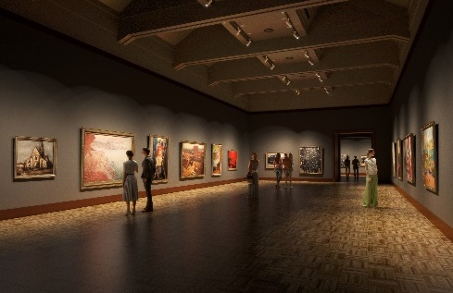
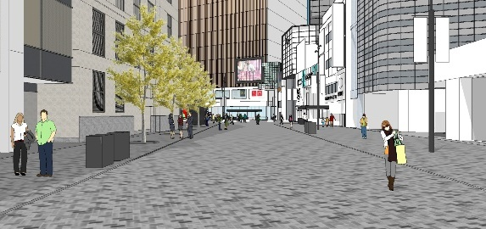
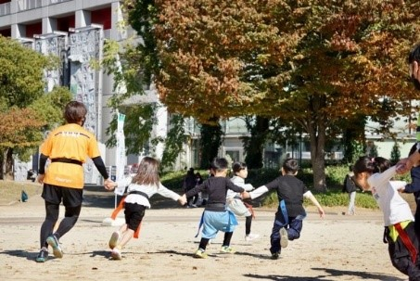
都市魅力の向上
経済成長に向けた
戦略の実行
■ 大阪城エリア観光拠点化事業 （ ７億９，０００万円）
豊臣石垣公開施設の令和７年春の開館に向けた整備事業等を実施
■ 市立美術館の魅力向上 （ １億７，７００万円）
令和７年３月のリニューアルオープンに向けた開館準備を実施
■ 御堂筋の道路空間再編 （１９億７，５００万円）
※令和５年度補正予算の繰越分（４億２，４００万円）を含む
長堀通～道頓堀川区間の側道歩行者空間整備
市立美術館の改修後イメージ
■ なんば駅周辺における空間再編推進事業 （２９億４，７００万円）
先行オープンした広場部に続き、令和７年３月の全体完成に向けて、なんさん通り、御堂筋（難波～難波西口）の整備工事を実施
なんさん通りの整備後イメージ
■ 市民利用の促進につながる公園再生のための環境整備と情報発信
（ １億１，６００万円）
雑草抑制と利用促進の好循環を持続させることで公園再生をめざし、住民に身近な公園を対象に雑草抑制対策（土の入替、舗装化等）を実施
事業紹介や開花情報など、市民利用の促進につながる情報をホームページやＳＮＳで発信
34
公園再生のイメージ

Slide 9
「ゼロカーボン おおさか」の実現
経済成長に向けた
戦略の実行
■ 大阪市地域脱炭素化推進事業 （１２億３，４００万円）
CO₂
新
脱炭素先行地域に選定された御堂筋エリアにおいて、民間事業者と共同し、徹底した省エネと最大限の再エネ導入等による全国に先駆けたカーボンニュートラルなビジネス地区を形成
・国の交付金を活用してＺＥＢ化等に要する経費の一部を補助
ＡＲ技術等を活用した体験型環境学習
万博を契機として観光分野における温室効果ガス排出量の可視化・脱炭素化を促進
■ 万博を契機としたバス事業者の脱炭素化促進事業 （ ４億８，６００万円）
万博会場までのアクセスを担う公共交通機関（バス）の事業者等に対して
電気（ＥＶ）バス及び燃料電池（ＦＣ）バスの導入費用を大阪府と共同で補助
拡
■ 大阪“みなと”カーボンニュートラルポート形成事業 （ １億 ９００万円）
大阪“みなと”でのCO₂排出量削減に向けた戦略案の策定や支援制度の検討
物流事業者等が実施する環境負荷の少ない輸送手段への転換に要する経費の一部を助成 など
■ 住宅省エネ改修促進事業 （ １億５，５００万円）
既存住宅の省エネルギー性能の向上を図るため、住宅所有者等に対し省エネ改修費の一部を補助
35

Slide 10
イノベーションを生み出すビジネス環境づくりと中小企業の振興
経済成長に向けた
戦略の実行
■ イノベーション創出や中小企業の総合的支援 （６億８，０００万円）
大阪イノベーションハブ（ＯＩＨ）を中心に、スタートアップの創出・成長に向けた支援プログラム等を展開
大阪産業創造館における中小企業の多様な経営課題の解決や新規事業創出の支援 など
■ スタートアップ・エコシステム拠点都市事業 （ ２，５００万円）
京阪神での連携によるスタートアップの海外展開・成長加速への支援など
■ カーボンニュートラル（ＣＮ）等新技術ビジネス創出支援事業 （ ３，０００万円）
カーボンニュートラル等に資する有望な大学研究成果等のビジネス化を支援
■ ５Ｇビジネス創出プロジェクト （ ８，１００万円）
官民連携により設置した「５Ｇ Ｘ ＬＡＢ ＯＳＡＫＡ」を拠点に、５Ｇを活用した新製品・サービスの開発や
事業検証、試行導入を支援
■ 国際金融都市推進事業 （１億１，５００万円）
金融系外国企業等の誘致に向けて、地方税軽減制度や拠点設立補助、プロモーション活動、
ワンストップ相談窓口の運営、ビジネス環境整備に向けた取組等を実施
36

Slide 11
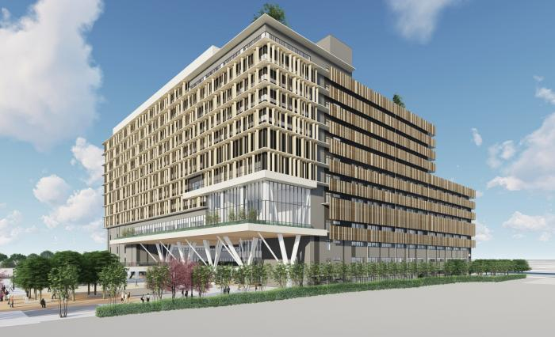
大阪公立大学設置による「知の拠点」の形成
経済成長に向けた
戦略の実行
■ 新大学キャンパス整備事業
（１９５億９，４００万円）
森之宮に新キャンパスを整備
・ 令和７年秋の開所を目標に、工事等を実施
同種分野の学部等の集約化に向け、既存キャンパス（杉本・阿倍野・中百舌鳥）を整備
・ 各キャンパスの実施設計、整備工事
森之宮キャンパスの完成イメージ （出典：公立大学法人大阪HP）
■ 国際感染症研究センター事業
（ ３億６，０００万円）
大阪公立大学の大阪国際感染症研究センターで、大阪の感染症対策に貢献する研究を推進
・ バイオセーフティレベル３に対応する研究施設の整備など
37

